Slide 1
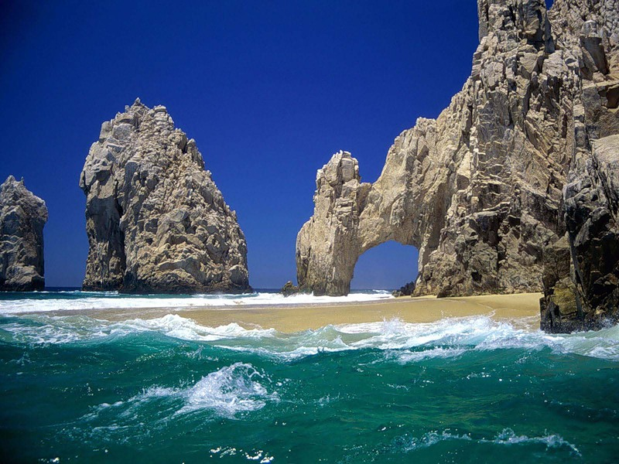
В каком диапазоне изменяется температура воды в океане?
В открытом океане температура воды изменяется в пределах от - 2° до + 30°С. Поверхностная температура в Персидском заливе в летние месяцы превышает 33° С, а на мелководьях у берегов может достигать 36°.
Основная масса воды в океане значительно однороднее по температуре:
75% объема воды имеет температуру от 0 до 6°,
50% - от 1,3 до 3,8° С.

